Slide 1
CHAOS ENGINEERING
CONHECENDO

Slide 2

A engenharia do caos é a disciplina que tem como por objetivo a criação de sistemas resilientes, corrigindo falhas antes que as mesmas se revelem no ambiente de produção.

Slide 3
Os usuários de um sistema esperam que o mesmo seja confiável, não somente na questão de segurança. Há vários fatores que podem por essa confiabilidade em cheque.

Slide 4
Dark Debt – Dívidas Ocultas
São muito comuns em sistemas complexos
São pontos fracos no sistema de difícil detecção
São indetectáveis até causarem falhas visíveis no sistema
Causam anomalias ocultas no sistema, difíceis de se identificar a causa
Podem afetar o funcionamento do sistema

Slide 5
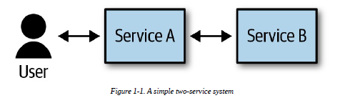
Chaos Engineering – Um Pequeno Exemplo
O que acontecerá se o serviço B cair?
O que acontecerá se o serviço A demorar muito a responder?
O que acontecerá se a conexão ficar congestionada?
O que tudo isso significa para o usuário?

Slide 6
Sistemas Confiáveis
Até mesmo sistemas simples apresentam certas surpresas desagradáveis, um certo nível de dívida oculta.
A Engenharia do Caos apresenta ferramentas para a confirmação da suposição de um sistema resiliente.
Elas atestas a confiança do sistema no mundo real, fora dos controlados ambientes de testes.
Os pontos fracos conhecidos devem ser resolvidas, os não conhecidos precisam ser conhecidos.

Slide 7
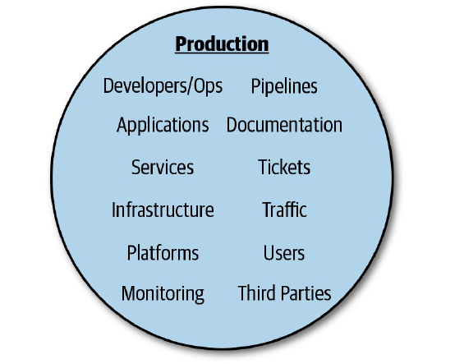
Chaos Engineering – Abrangência
Abrange todo o sistema sociotecnico.
As ferramentas originais de Chaos focavam na infraestrutura.
Entretanto outras áreas que podem apresentar falhas devem ser levadas em consideração.

Slide 8
O hostil ambiente de produção
Até mesmo a NASA encontra turbulentos cenários na “produção” em suas missões.
Testes em ambientes fechados não conseguem reproduzir as condições turbulentas que ocorrem na produção.
Engenheiros do caos auxiliam as equipes de produção a não ignorarem esse ambiente hostil.
Esse foco permite o desenvolvimento de sistemas mais robustos e tolerantes ás falhas.

Slide 9
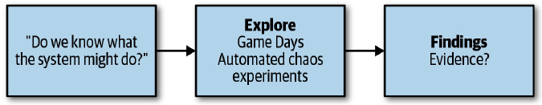
O Processo de Engenharia do Caos
Como o sistema responderá a uma situação x?
A questão leva ao risco a ser explorado.
O risco leva a uma hipótese
A hipótese leva a observação
A observação leva a correção de erros ou comprovação de confiabilidade do sistema.

